Slide 1
классный час
«Россия – Родина моя»
Работу выполнила Ильина Е.В.
учитель начальных классов
МОУ Максимковской ООШ

Slide 2
Ребус
Р 1 А

Slide 3
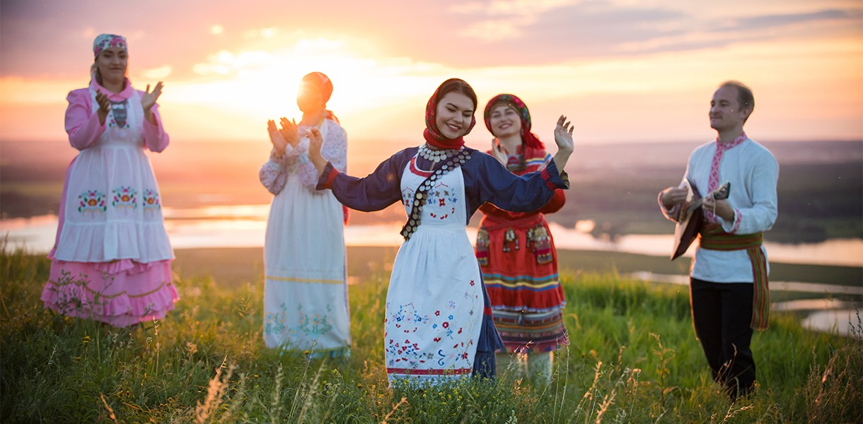
Россия – страна многонациональная

Slide 4
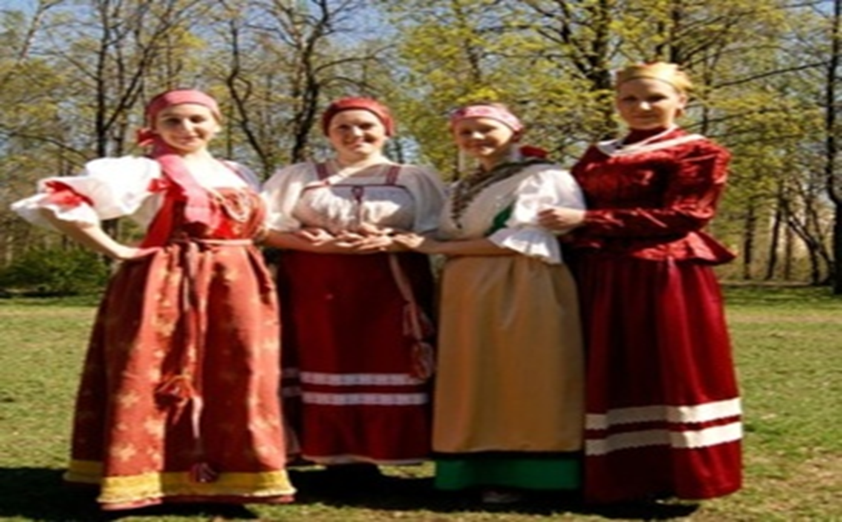
Карельский национальный костюм

Slide 5
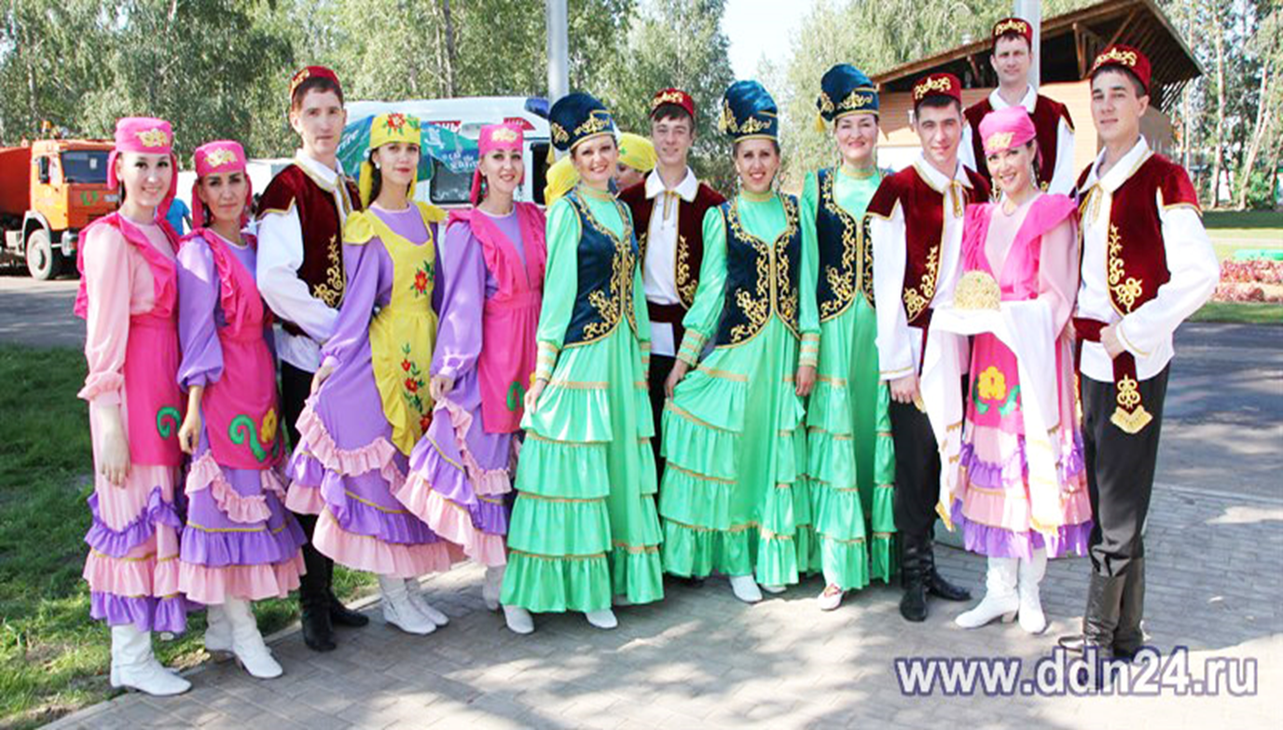
Татарский народный костюм

Slide 6
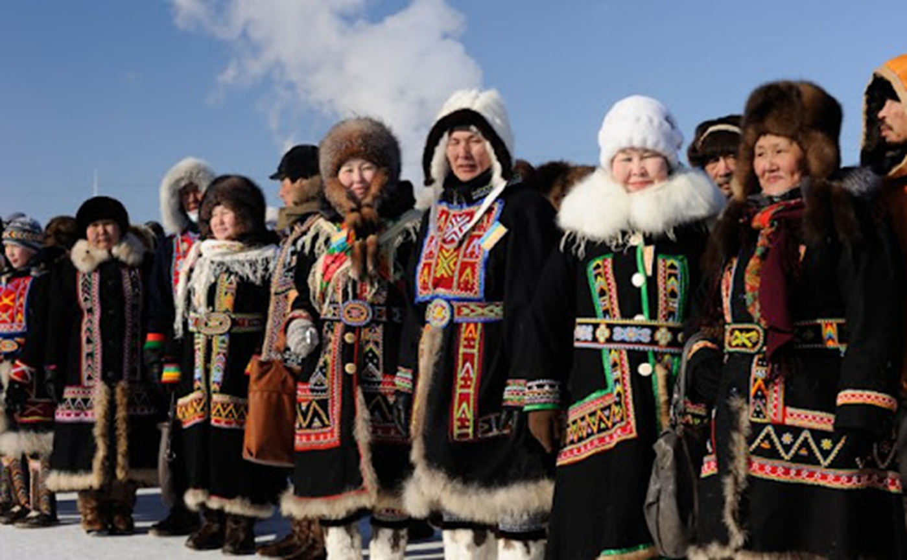
национальная одежда чукчей

Slide 7
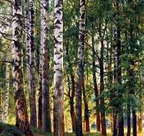
И.И. Шишкин «Берёзовая роща»

Slide 8
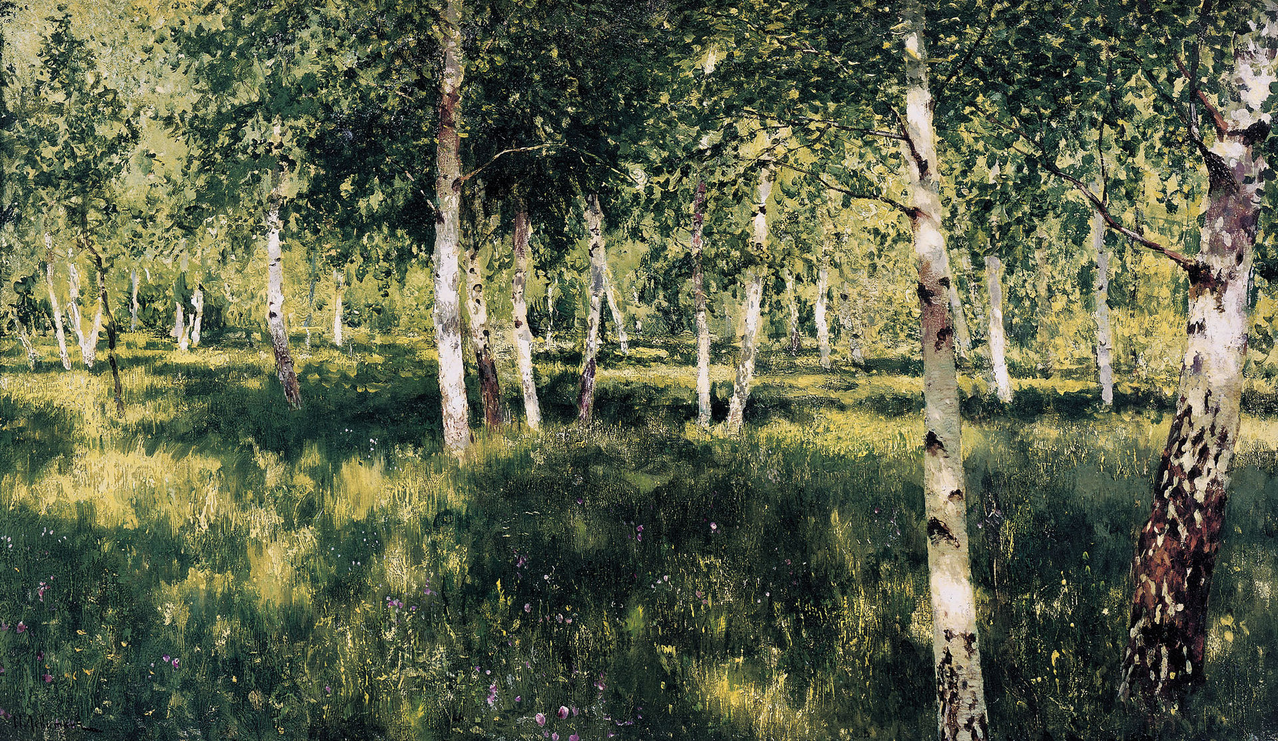
И.И. Левитан «Берёзовая роща»

Slide 9
Е.Синицин
Берегите Россию
Ты тоже родился в России –
Краю полевом и лесном.
У нас в каждой песне – берёза,
Берёза – под каждым окном.
Берегите Россию –
Нет России другой,
Берегите её
Тишину и покой,
Это небо и солнце,
Этот хлеб на столе
И родное оконце
В позабытом селе…
Берегите Россию,
Без неё нам не жить.
Берегите её,
Чтобы вечно ей быть
Нашей правдой и силой,
Всею нашей судьбой.
Берегите Россию –
Нет России другой!

Slide 10

Спасибо за урок

